Slide 1
Limite de Função
Definição de limite de uma função
Limites laterais
Limites Infinitos
Limites infinitos
Cálculo de limites usando suas leis

Slide 2
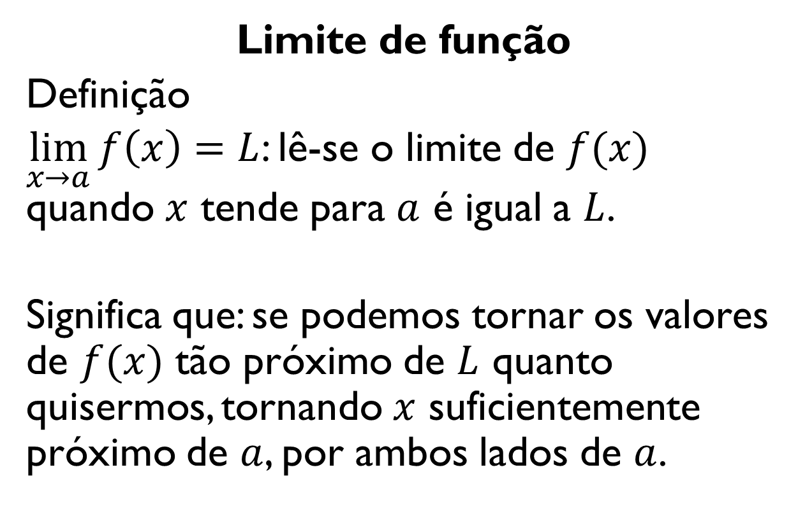
Limite de função
Limite de função
Definição
$\lim_{x→a}{f\left(x\right)=L}$: lê-se o limite de $f(x)$ quando $x$ tende para $a$ é igual a $L$.
Significa que: se podemos tornar os valores de $f(x)$ tão próximo de $L$ quanto quisermos, tornando $x$ suficientemente próximo de $a$, por ambos lados de $a$.

Slide 3
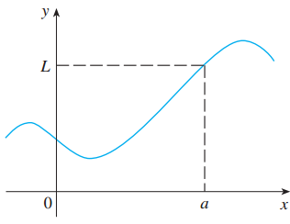
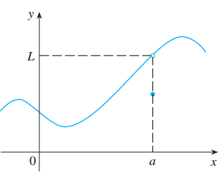
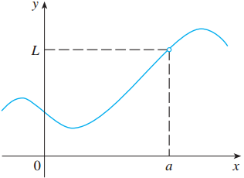
Limite de função
Graficamente

Slide 4
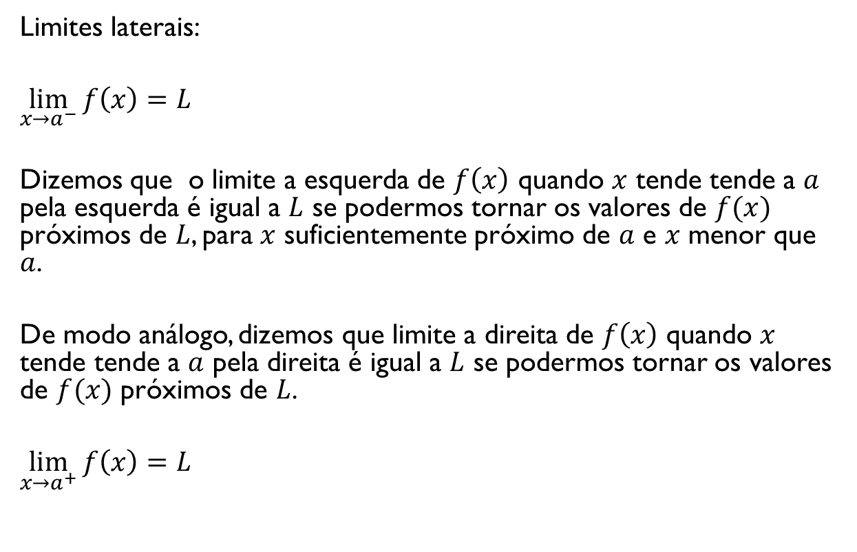
Limite de função
Limites laterais:
$\lim_{x→a^{−}}{f\left(x\right)=L}$
Dizemos que o limite a esquerda de $f\left(x\right)$ quando $x$ tende tende a $a$ pela esquerda é igual a $L$ se podermos tornar os valores de $f(x)$ próximos de $L$, para $x$ suficientemente próximo de $a$ e $x$ menor que $a$.
De modo análogo, dizemos que limite a direita de $f\left(x\right)$ quando $x$ tende tende a $a$ pela direita é igual a $L$ se podermos tornar os valores de $f(x)$ próximos de $L$.
$\lim_{x→a^{+}}{f\left(x\right)=L}$

Slide 5
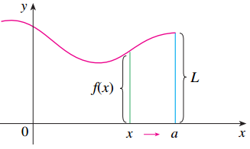
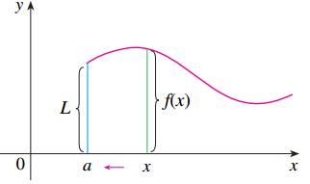

Limite de função
Graficamente
Limite a esquerda: $\lim_{x→a^{−}}{f\left(x\right)=L}$
Limite a direita: $\lim_{x→a^{+}}{f\left(x\right)=L}$

Slide 6
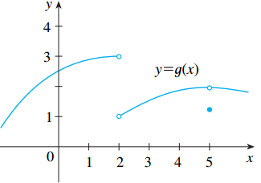
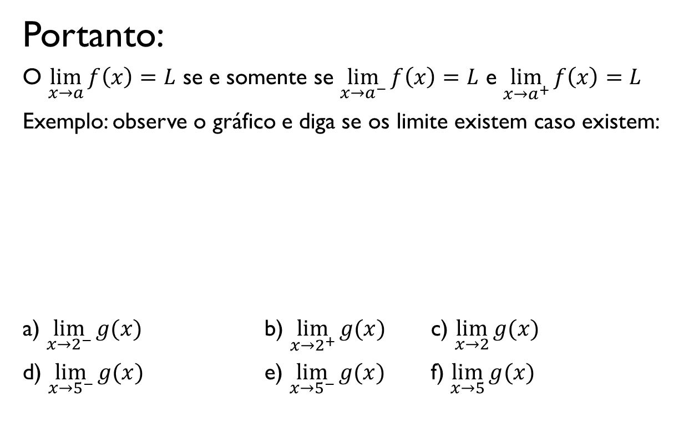
Limite de função
Portanto:
O $\lim_{x→a}{f\left(x\right)=L}$ se e somente se $\lim_{x→a^{−}}{f\left(x\right)=L}$ e $\lim_{x→a^{+}}{f\left(x\right)=L}$
Exemplo: observe o gráfico e diga se os limite existem caso existem:
a) $\lim_{x→2^{−}}{g(x)}$ b) $\lim_{x→2^{+}}{g(x)}$ c) $\lim_{x→2}{g(x)}$
d) $\lim_{x→5^{−}}{g(x)}$ e) $\lim_{x→5^{−}}{g(x)}$ f) $\lim_{x→5}{g(x)}$

Slide 7

Exemplo:
$f\left(x\right)=\left\{\begin{matrix}\frac{−\left|x\right|}{x} \text{se} x≠0 \\ 1 se x=0\end{matrix}\right.$
Calcula:
$\lim_{x→0^{−}}{f(x)}$e $\lim_{x→0^{+}}{f(x)}$
Solução
Se $x>0$ então $\left|x\right|=x$ e $f\left(x\right)=\frac{−x}{x}=−1$
⟹$\lim_{x→0^{+}}{f(x)}=−1$
Se $x<0$ então $\left|x\right|=−x$ e $f\left(x\right)=\frac{−(−x)}{x}=1$
⟹$\lim_{x→0^{−}}{f(x)}=1$

Slide 8
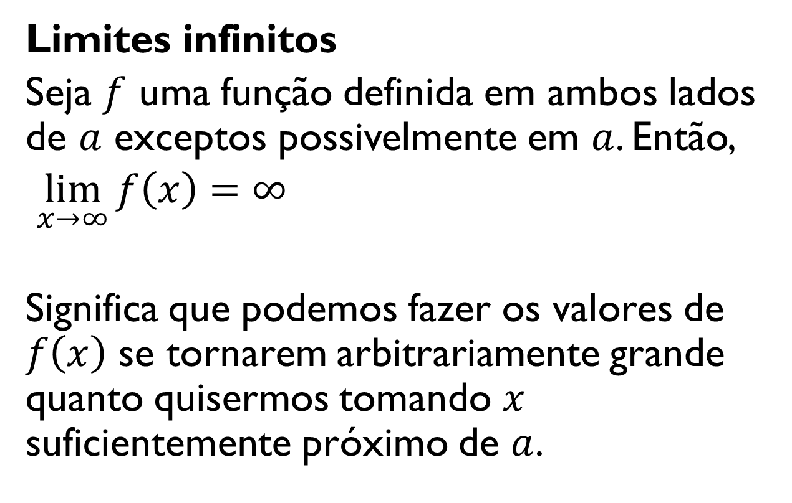
Limite de função
Limites infinitos
Seja $f$ uma função definida em ambos lados de $a$ exceptos possivelmente em $a$. Então,
$\lim_{x→∞}{f\left(x\right)=∞}$
Significa que podemos fazer os valores de $f\left(x\right)$ se tornarem arbitrariamente grande quanto quisermos tomando $x$ suficientemente próximo de $a$.

Slide 9
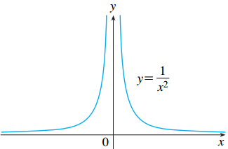
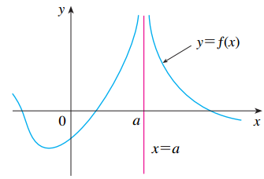

Limite de função
Exemplo:
$\lim_{x→0}{f\left(x\right)=∞}$ $\lim_{x→a}{f\left(x\right)=∞}$

Slide 10

Limites infinitos
Exemplo:
$$\lim_{x→0}\left(x^{3}+\sqrt{x}+\frac{1}{x^{2}}\right)=\lim_{x→0}{x^{3}+}\lim_{x→0}{\sqrt{x}+}\lim_{x→0}{\frac{1}{x^{2}}}=0+0+∞=∞$$

Slide 11
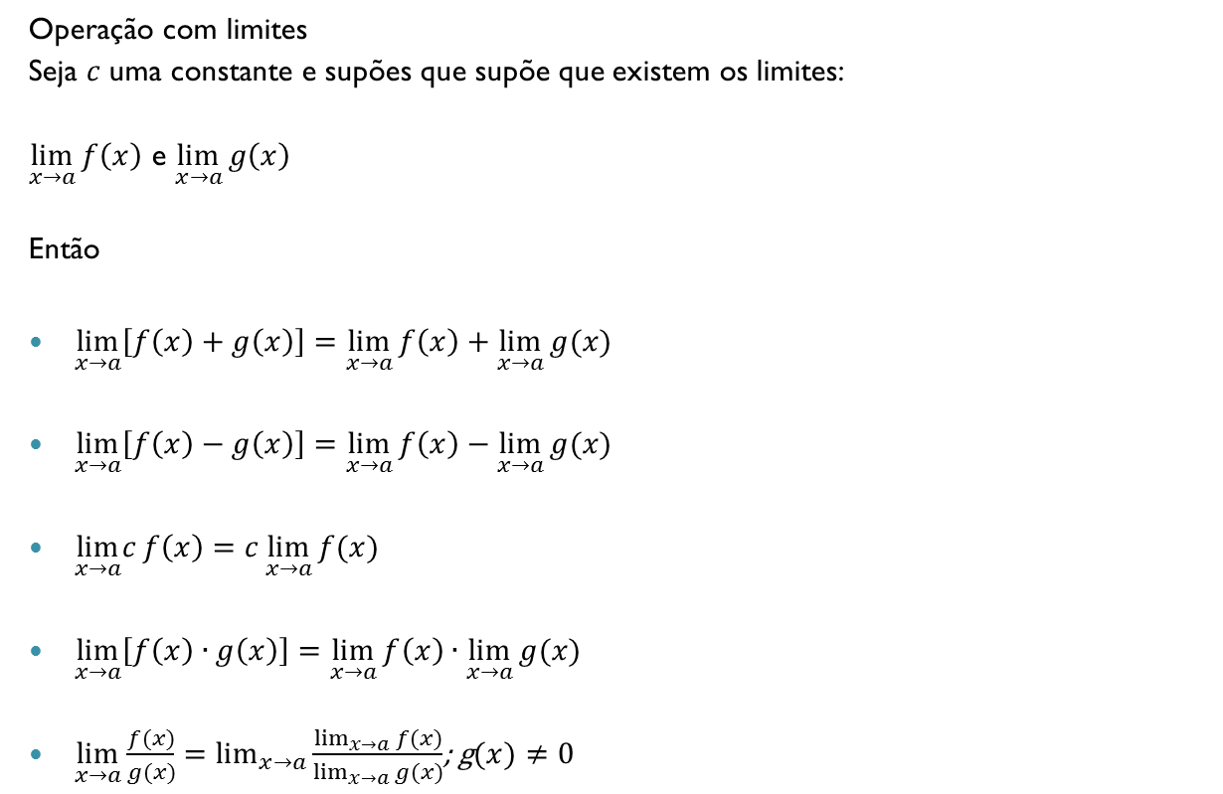
Limite de função
Operação com limites
Seja $c$ uma constante e supões que supõe que existem os limites:
$\lim_{x→a}{f\left(x\right)}$ e $\lim_{x→a}{g\left(x\right)}$
Então
$\lim_{x→a}\left[f\left(x\right)+g\left(x\right)\right]=\lim_{x→a}{f\left(x\right)+\lim_{x→a}{g(x)}}$
$\lim_{x→a}\left[f\left(x\right)−g\left(x\right)\right]=\lim_{x→a}{f\left(x\right)−\lim_{x→a}{g(x)}}$
$\lim_{x→a}c{f\left(x\right)=c\lim_{x→a}{f(x)}}$
$\lim_{x→a}\left[f\left(x\right)∙g\left(x\right)\right]=\lim_{x→a}{f\left(x\right)∙\lim_{x→a}{g(x)}}$
$\lim_{x→a}{\frac{f(x)}{g(x)}=\lim_{x→a}{\frac{\lim_{x→a}{f(x)}}{\lim_{x→a}{g(x)}}}}$; g$(x)≠0$

Slide 12
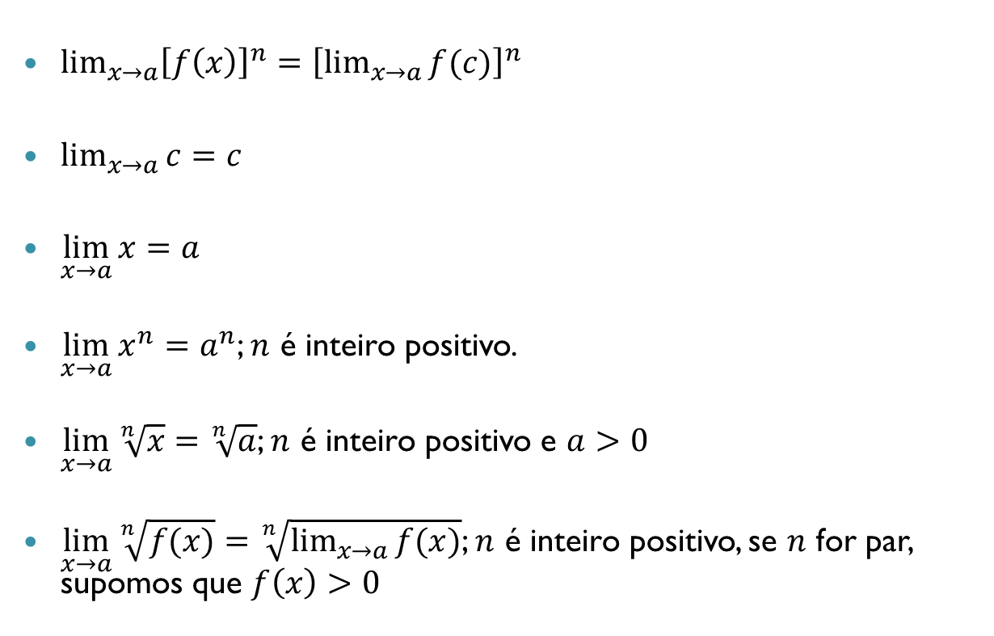
Limite de função
$\lim_{x→a}{{\left[f\left(x\right)\right]}^{n}={\left[\lim_{x→a}{f(c)}\right]}^{n}}$
$\lim_{x→a}{c}=c$
$\lim_{x→a}{x}=a$
$\lim_{x→a}{x^{n}}=a^{n}$; $n$ é inteiro positivo.
$\lim_{x→a}{\sqrt[n]{x}}=\sqrt[n]{a}$; $n$ é inteiro positivo e $a>0$
$\lim_{x→a}{\sqrt[n]{f(x)}}=\sqrt[n]{\lim_{x→a}{f(x)}}$; $n$ é inteiro positivo, se $n$ for par, supomos que $f\left(x\right)>0$

Slide 13
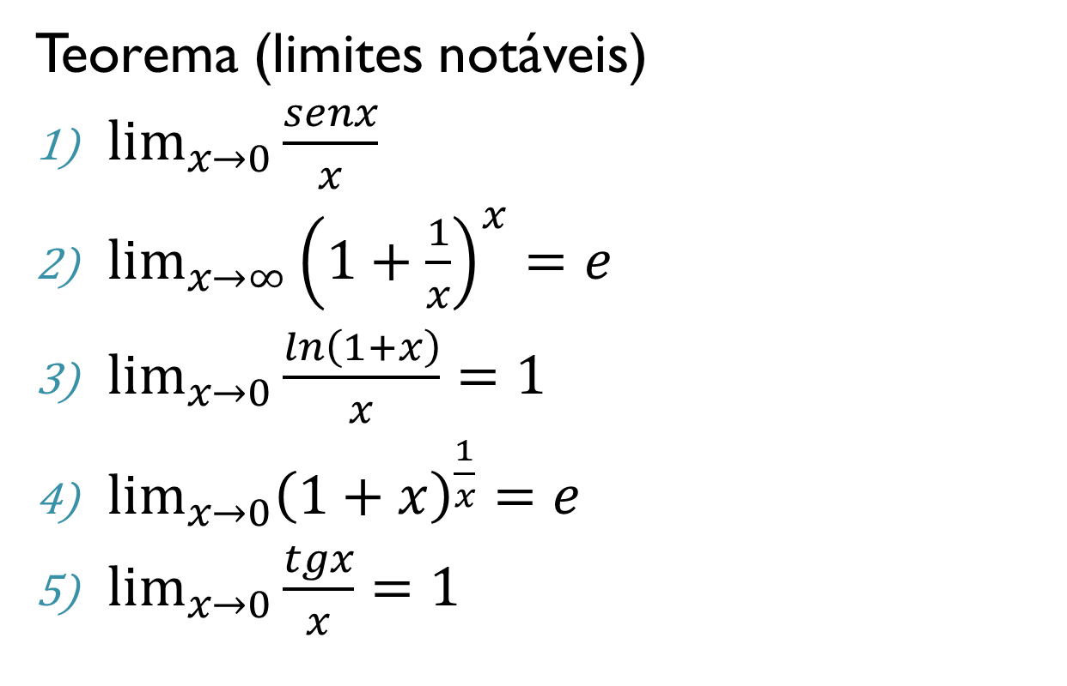
Limite de função
Teorema (limites notáveis)
$\lim_{x→0}{\frac{senx}{x}}$
$\lim_{x→∞}{{\left(1+\frac{1}{x}\right)}^{x}=e}$
$\lim_{x→0}{\frac{ln\left(1+x\right)}{x}}=1$
$\lim_{x→0}{{\left(1+x\right)}^{\frac{1}{x}}}=e$
$\lim_{x→0}{\frac{tgx}{x}=1}$

Slide 14
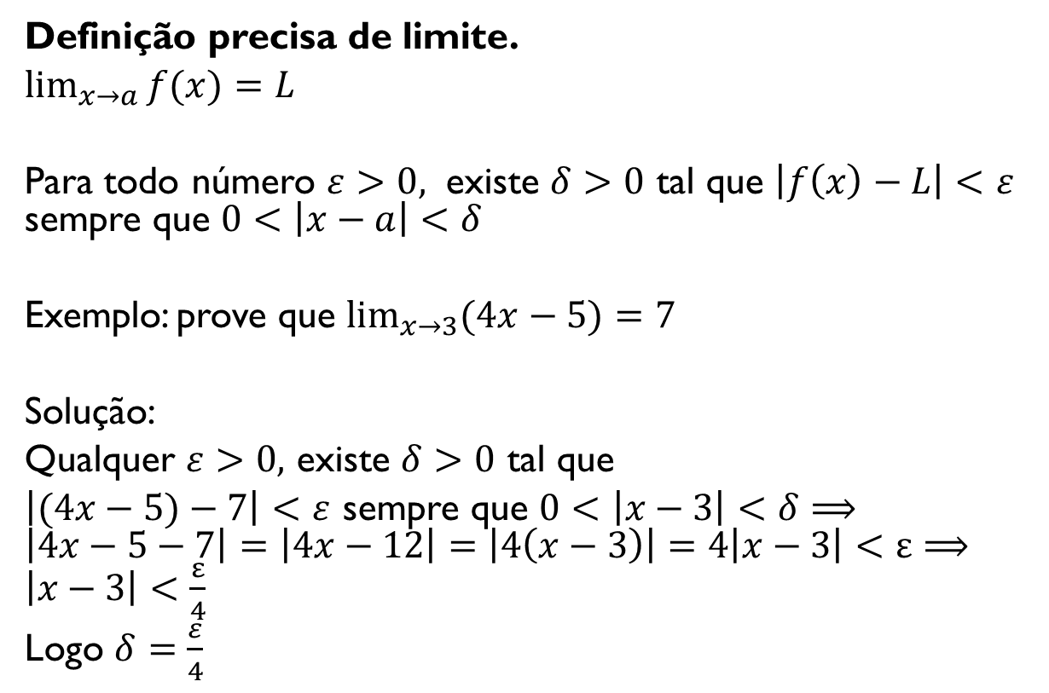
Limite de função
Definição precisa de limite.
$\lim_{x→a}{f(x)}=L$
Para todo número $ε>0,$ existe $δ>0$ tal que $\left|f\left(x\right)−L\right|<ε$ sempre que $0<\left|x−a\right|<δ$
Exemplo: prove que $\lim_{x→3}{(4x−5)}=7$
Solução:
Qualquer $ε>0,$ existe $δ>0$ tal que
$\left|(4x−5)−7\right|<ε$ sempre que $0<\left|x−3\right|<δ⟹\left|4x−5−7\right|=\left|4x−12\right|=\left|4\left(x−3\right)\right|=4\left|x−3\right|<ε$ $⟹$ $\left|x−3\right|<\frac{ε}{4}$
Logo $δ=\frac{ε}{4}$

Slide 15
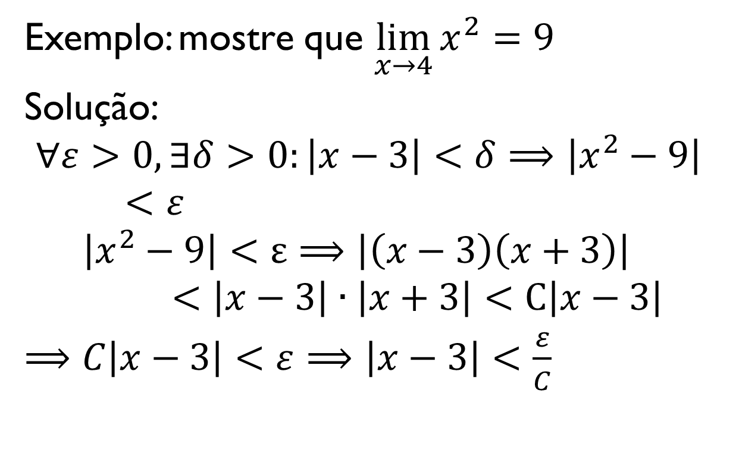
Limite de função
Exemplo: mostre que $\lim_{x→4}{x^{2}=9}$
Solução:
$$∀ε>0,∃δ>0:\left|x−3\right|<δ⟹\left|x^{2}−9\right|<ε$$
$$\left|x^{2}−9\right|<ε⟹\left|\left(x−3\right)\left(x+3\right)\right|<\left|x−3\right|∙\left|x+3\right|<C\left|x−3\right|$$
$⟹C\left|x−3\right|<ε$ $⟹$ $\left|x−3\right|<\frac{ε}{C}$

Slide 16

Limite de função
Cálculo de limites
Indeterminações:
$$\frac{0}{0}, 0^{0}, 0∙∞, ∞^{0}, ∞−∞, 1^{∞}$$

Slide 17
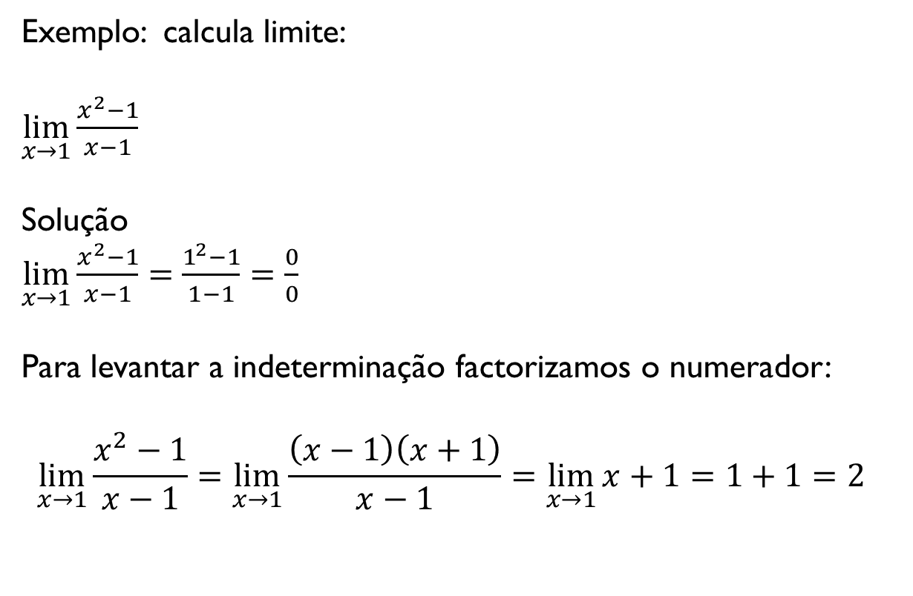
Limite de função
Exemplo: calcula limite:
$\lim_{x→1}{\frac{x^{2}−1}{x−1}}$
Solução
$\lim_{x→1}{\frac{x^{2}−1}{x−1}}=\frac{1^{2}−1}{1−1}=\frac{0}{0}$
Para levantar a indeterminação factorizamos o numerador:
$$\lim_{x→1}{\frac{x^{2}−1}{x−1}}=\lim_{x→1}{\frac{\left(x−1\right)\left(x+1\right)}{x−1}}=\lim_{x→1}{x+1=1+1=2}$$

Slide 18
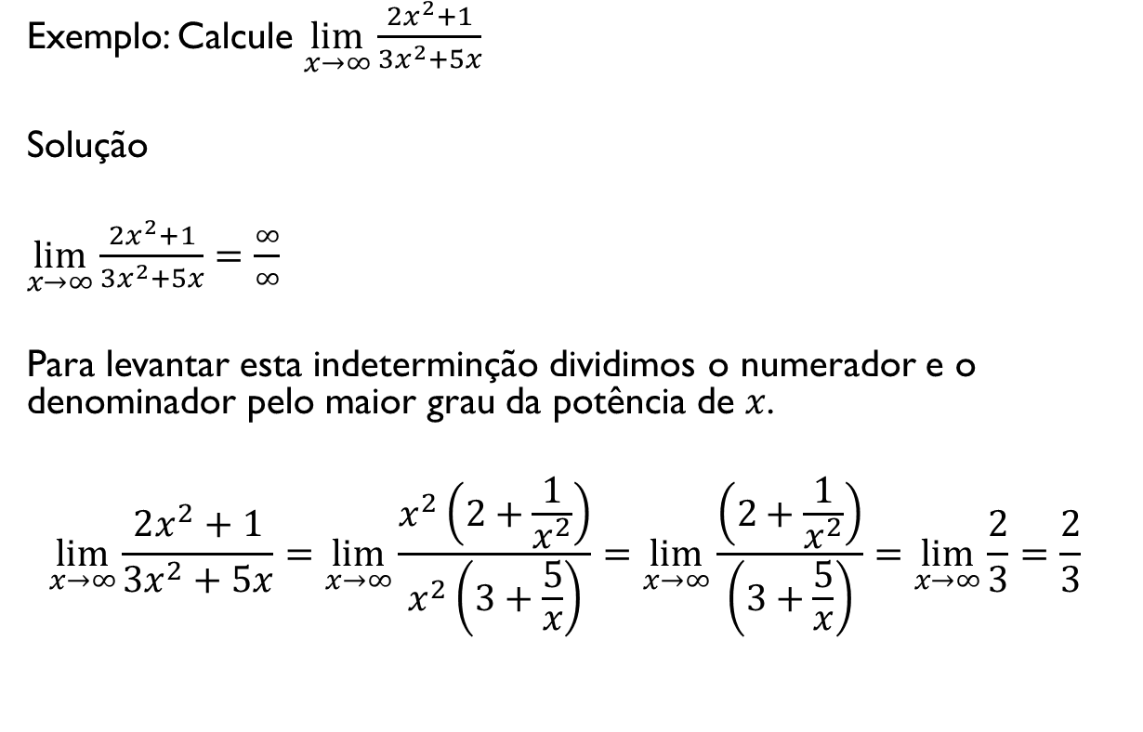
Limite de função
Exemplo: Calcule $\lim_{x→∞}{\frac{2x^{2}+1}{3x^{2}+5x}}$
Solução
$\lim_{x→∞}{\frac{2x^{2}+1}{3x^{2}+5x}}=\frac{∞}{∞}$
Para levantar esta indeterminção dividimos o numerador e o denominador pelo maior grau da potência de $x$.
$$\lim_{x→∞}{\frac{2x^{2}+1}{3x^{2}+5x}}=\lim_{x→∞}{\frac{x^{2}\left(2+\frac{1}{x^{2}}\right)}{x^{2}\left(3+\frac{5}{x}\right)}}=\lim_{x→∞}{\frac{\left(2+\frac{1}{x^{2}}\right)}{\left(3+\frac{5}{x}\right)}}=\lim_{x→∞}{\frac{2}{3}=\frac{2}{3}}$$

Slide 19
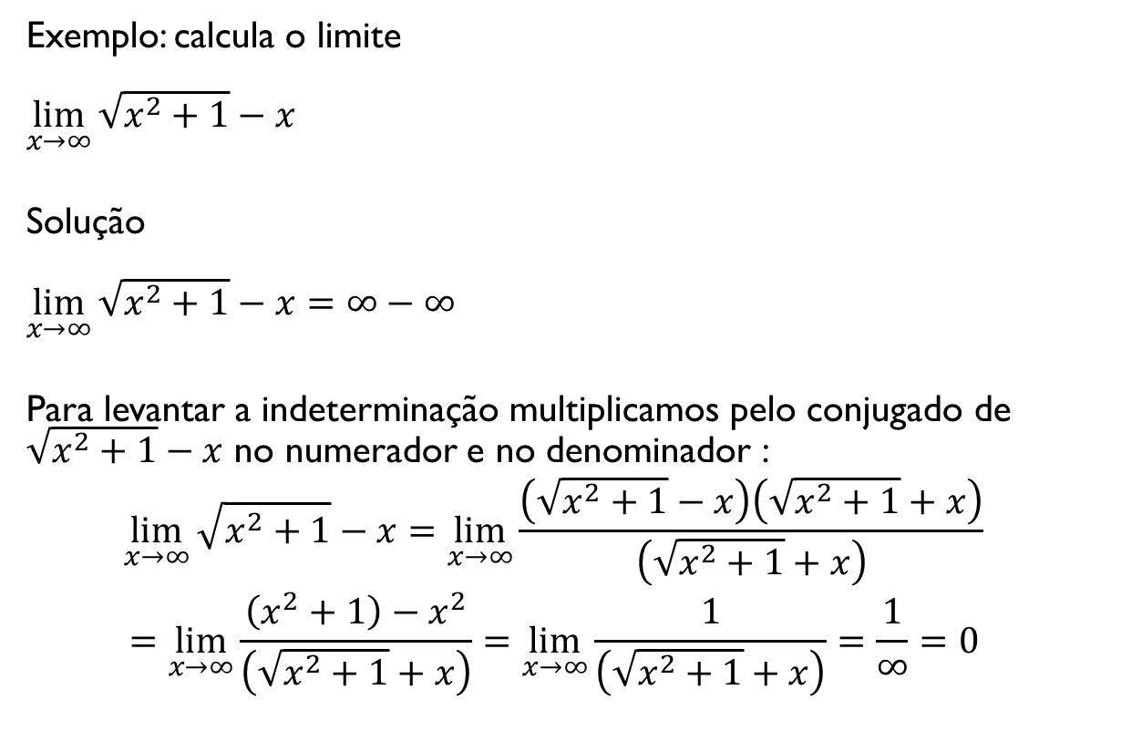
Limite de função
Exemplo: calcula o limite
$\lim_{x→∞}{\sqrt{x^{2}+1}−x}$
Solução
$\lim_{x→∞}{\sqrt{x^{2}+1}−x=∞−∞}$
Para levantar a indeterminação multiplicamos pelo conjugado de $\sqrt{x^{2}+1}−x$ no numerador e no denominador :
$$\lim_{x→∞}{\sqrt{x^{2}+1}−x=\lim_{x→∞}{\frac{\left(\sqrt{x^{2}+1}−x\right)\left(\sqrt{x^{2}+1}+x\right)}{\left(\sqrt{x^{2}+1}+x\right)}}}$$
$$=\lim_{x→∞}{\frac{\left(x^{2}+1\right)−x^{2}}{\left(\sqrt{x^{2}+1}+x\right)}}=\lim_{x→∞}{\frac{1}{\left(\sqrt{x^{2}+1}+x\right)}=\frac{1}{∞}=0}$$

Slide 20

Limite de função
Exemplo:
$\lim_{x→1}\left[(1−x)∙tg\left(\frac{π}{2}x\right)\right]$
Solução
$\lim_{x→1}\left[(1−x)∙tg\left(\frac{π}{2}x\right)\right]=0∙∞$
Para calcular esta indeterminação, fazemos uma substituição:
Seja $t=1−x$⟹$x=1−t$
Como $x→1\text{⟹}t→0$.
Então
$$\lim_{t→0}\left[t∙tg\frac{π(1−t)}{2}\right]=\lim_{t→0}{t∙tg\left(\frac{π}{2}−\frac{π}{2}t\right)=\lim_{t→0}{t∙\left(cotg\frac{πt}{2}\right)=\lim_{t→0}{t∙\frac{cos\frac{πt}{2}}{sen\frac{πt}{2}}=}}}\lim_{t→0}{cos\frac{πt}{2}}∙\lim_{t→0}{\frac{t}{sen\frac{πt}{2}}}=1∙\lim_{t→0}{\frac{1}{\frac{sen\frac{πt}{2}}{t}}}=\frac{1}{\lim_{t→0}{\frac{\frac{π}{2}sen\frac{πt}{2}}{\frac{π}{2}t}}}=\frac{1}{\frac{π}{2}}=\frac{2}{π}$$

